Slide 1


Slide 2
Palabras que vinieron a mi cabeza…
Guerra
Soldados
Soberanía
Muerte

Slide 3
UN Buen SOLDADO DE CRISTO

Slide 4
Efesios 6:10-11 (RV)
Por lo demás, hermanos míos, fortaleceos en el Señor, y en el poder de su fuerza.
Vestíos de toda la armadura de Dios, para que podáis estar firmes contra las asechanzas del diablo.

Slide 5
Efesios 6:10-11 (DHH)
¹⁰ Y ahora, hermanos, busquen su fuerza en el Señor, en su poder irresistible. ¹¹ Protéjanse con toda la armadura que Dios les ha dado, para que puedan estar firmes contra los engaños del diablo.

Slide 6
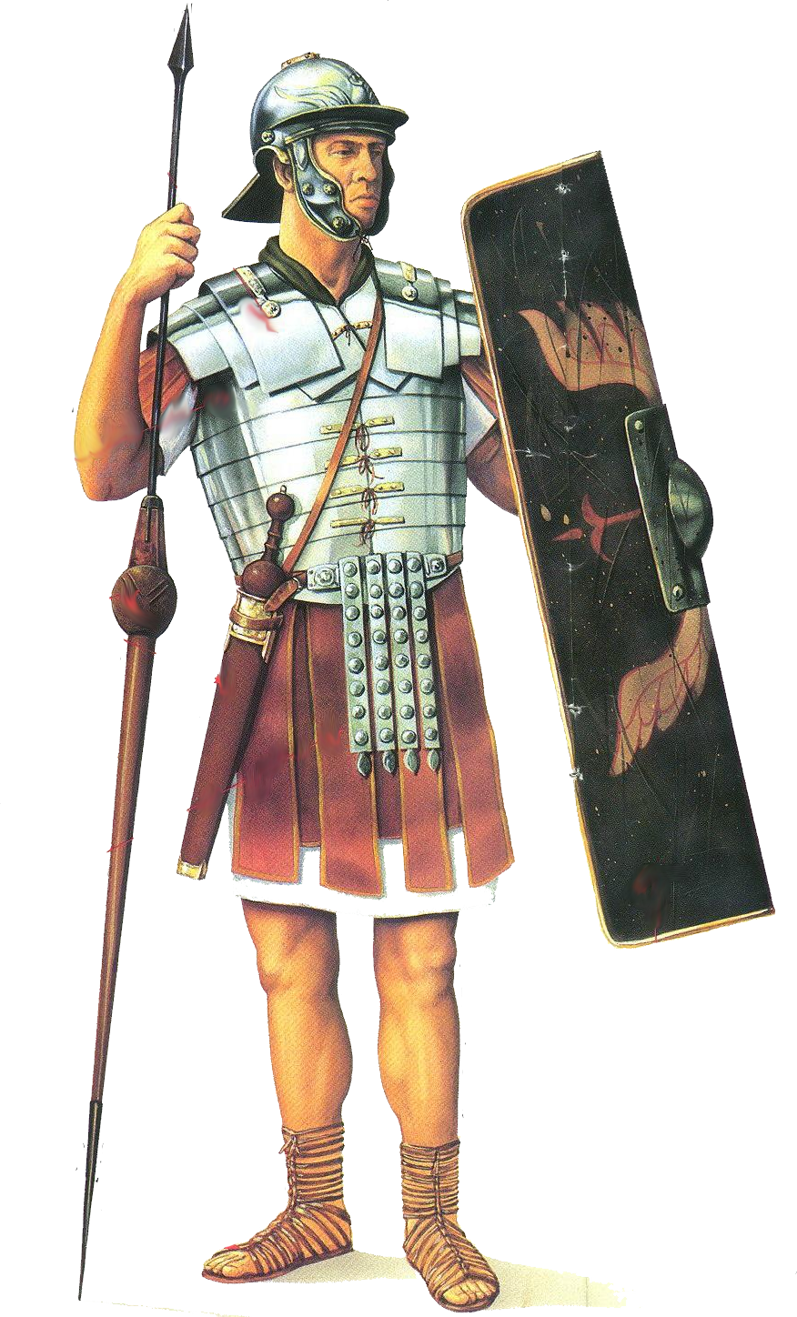
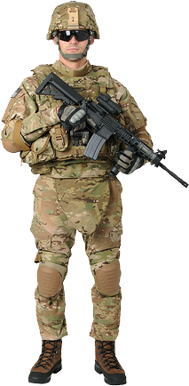
Soldado
Romano
Soldado Actual
Notes:
¿Cuáles son las diferencias mas importantes?

Slide 7
Efesios 6:10-11 (DHH)
¹⁰ Y ahora, hermanos, busquen su fuerza en el Señor, en su poder irresistible. ¹¹ Protéjanse con toda la armadura que Dios les ha dado, para que puedan estar firmes contra los engaños del diablo.

Slide 8
Efesios 6:10-11 (DHH)
¹⁰ Y ahora, hermanos, busquen su fuerza en el Señor, en su poder irresistible. ¹¹ Protéjanse con toda la armadura que Dios les ha dado, para que puedan estar firmes contra los engaños del diablo.

Slide 9
Efesios 6:10-11 (DHH)
¹⁰ Y ahora, hermanos, busquen su fuerza en el Señor, en su poder irresistible. ¹¹ Protéjanse con toda la armadura que Dios les ha dado, para que puedan estar firmes contra los engaños del diablo.

Slide 10
Efesios 6:10-11 (DHH)
¹⁰ Y ahora, hermanos, busquen su fuerza en el Señor, en su poder irresistible. ¹¹ Protéjanse con toda la armadura que Dios les ha dado, para que puedan estar firmes contra los engaños del diablo.

Slide 11
Efesios 6:10-11 (DHH)
¹⁰ Y ahora, hermanos, busquen su fuerza en el Señor, en su poder irresistible. ¹¹ Protéjanse con toda la armadura que Dios les ha dado, para que puedan estar firmes contra los engaños del diablo.

Slide 12
Efesios 6:10-11 (DHH)
¹⁰ Y ahora, hermanos, busquen su fuerza en el Señor, en su poder irresistible. ¹¹ Protéjanse con toda la armadura que Dios les ha dado, para que puedan estar firmes contra los engaños del diablo.

Slide 13
Efesios 6:10-11 (DHH)
¹⁰ Y ahora, hermanos, busquen su fuerza en el Señor, en su poder irresistible. ¹¹ Protéjanse con toda la armadura que Dios les ha dado, para que puedan estar firmes contra los engaños del diablo.

